Slide 1
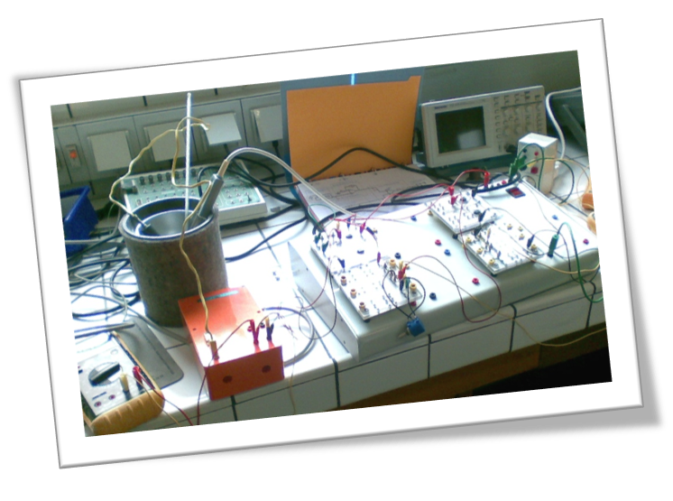
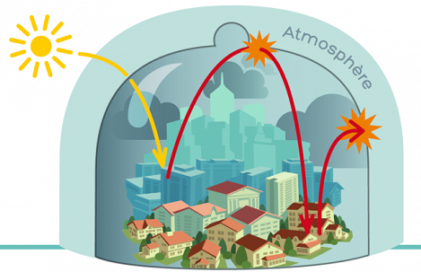
Modélisation de l’impact des gaz à effet de serre
Romane LANERES
Clara MELINE
Anouk PETITGAS
Tom PHILIPPE
Arthur SARRAU
Nina ZEDDOUN
Samuel Paillat

Slide 2
Objectifs du projet
Trois objectifs :
Comprendre le phénomène de gaz à effet de serre et son impact sur Terre
Quantifier l’influence des GES sur les flux radiatifs et sur la température terrestre
Modéliser numériquement l’impact des GES et décrire le plus fidèlement possible ce mécanisme
Notes:
En-tete

Slide 3
Méthodologie et répartition du travail
Documentation
Anouk
Nina
Romane
Arthur
Clara
Tom
Rédaction du rapport
Modélisation de l’atmosphère
Calculs des flux
Modélisation numérique
Clara
Tom
Arthur
Tom
Clara
Tom

Slide 4
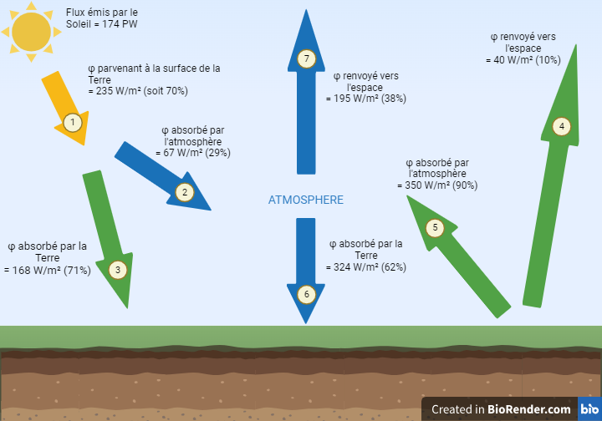
Explication du phénomène de l’effet de serre
Notes:
En-tete

Slide 5
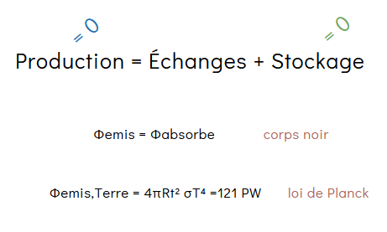


Bilan radiatif sans atmosphère

Slide 6
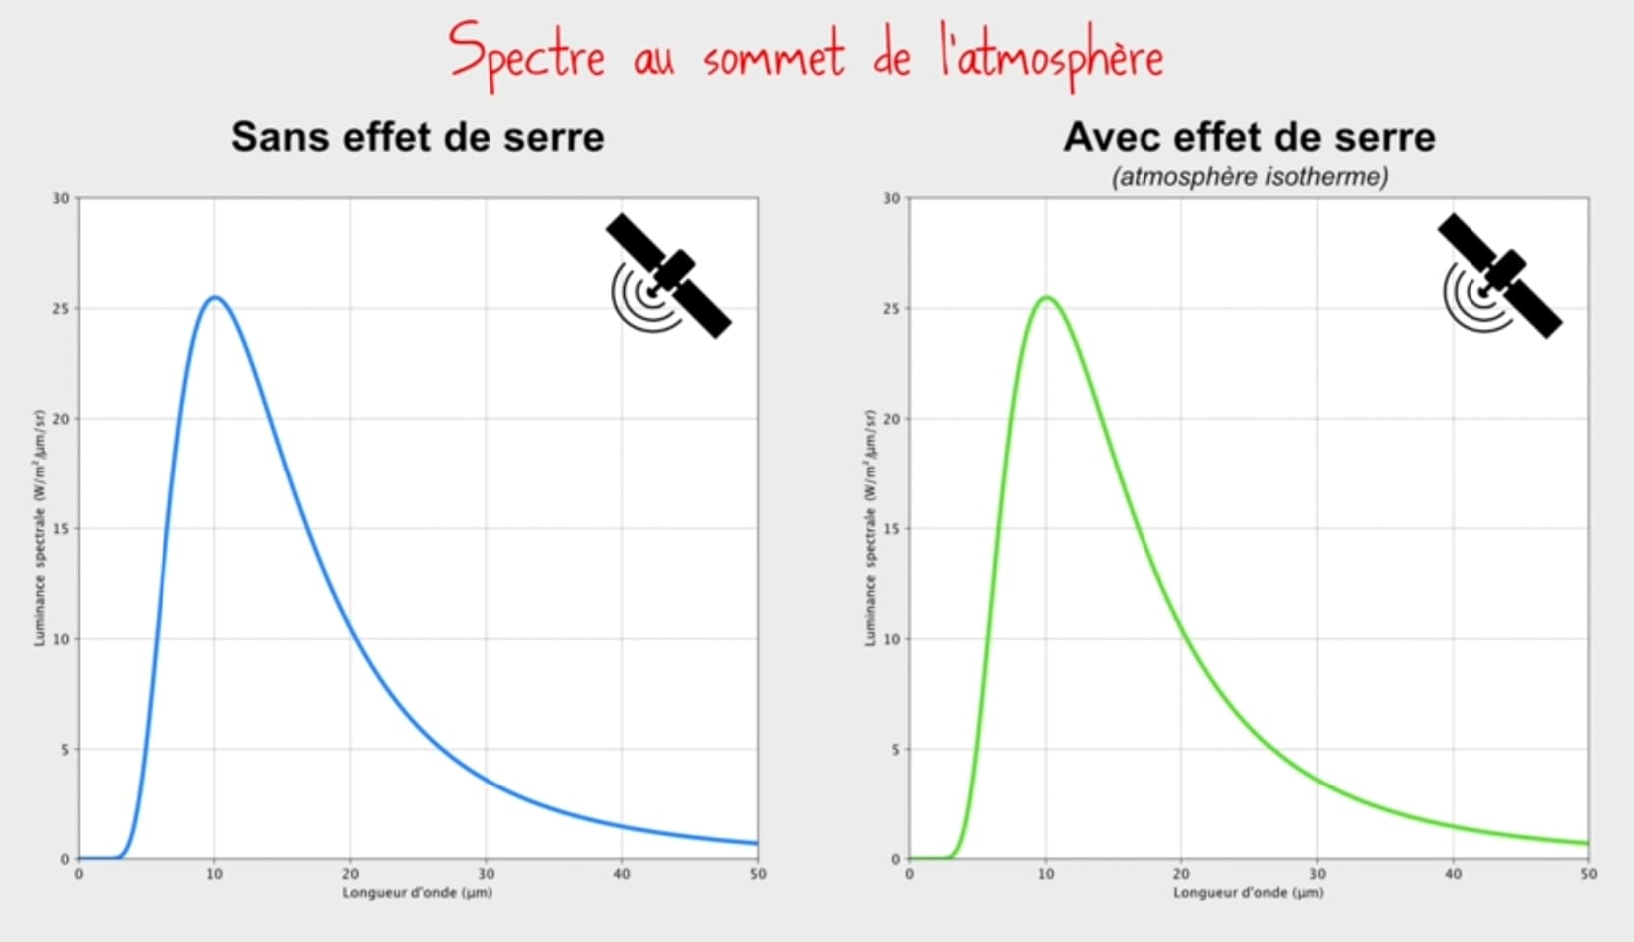
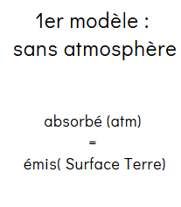
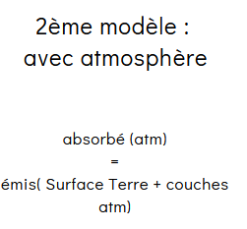
Comparaison des modèles avec et sans atmosphère
[1]
Hypothèse : T(Terre)=T(atmosphère)
[1] Spectres obtenues avec le code de David Louapre
Notes:
En-tete

Slide 7
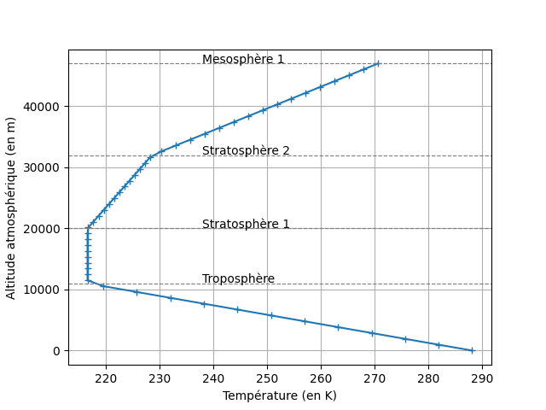
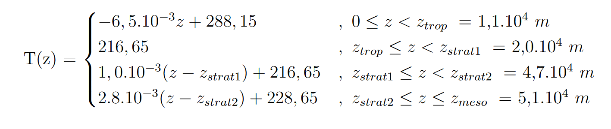
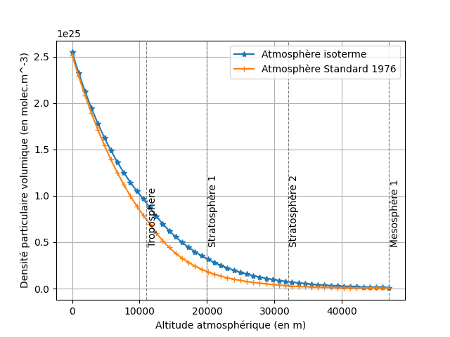
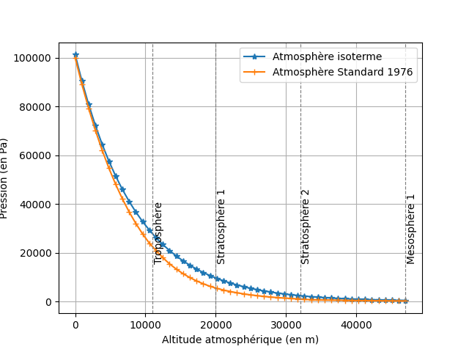
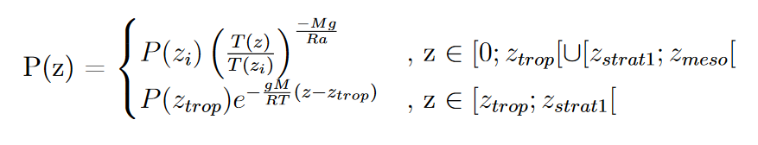
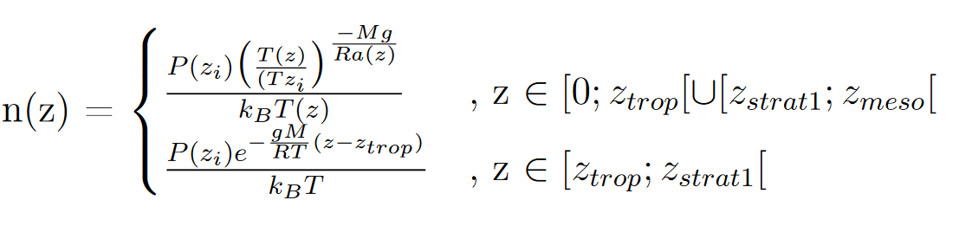
Modélisation de l’atmosphère
Modélisation de la température dans l’atmosphère
Profil de la densité particulaire volumique
de l’air en fonction de l’altitude
Profil de la pression en fonction de l’altitude
Notes:
En-tete

Slide 8
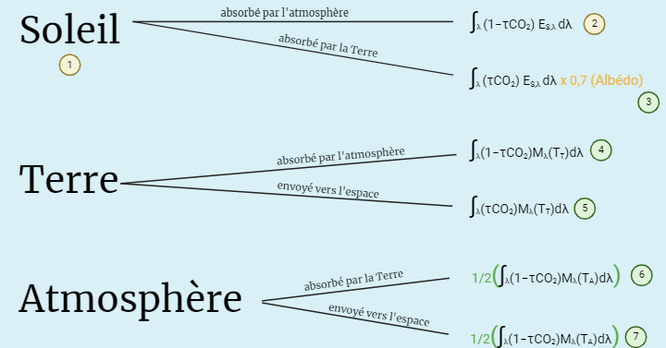
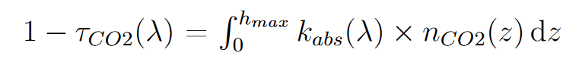
Bilan radiatif terrestre avec effet de serre
Pour quantifier les flux, on prend en compte le CO2 dans l’atmosphère avec ses coéfficiets d’absorbance et de transmittance
Bilan thermique:
Notes:
En-tete

Slide 9
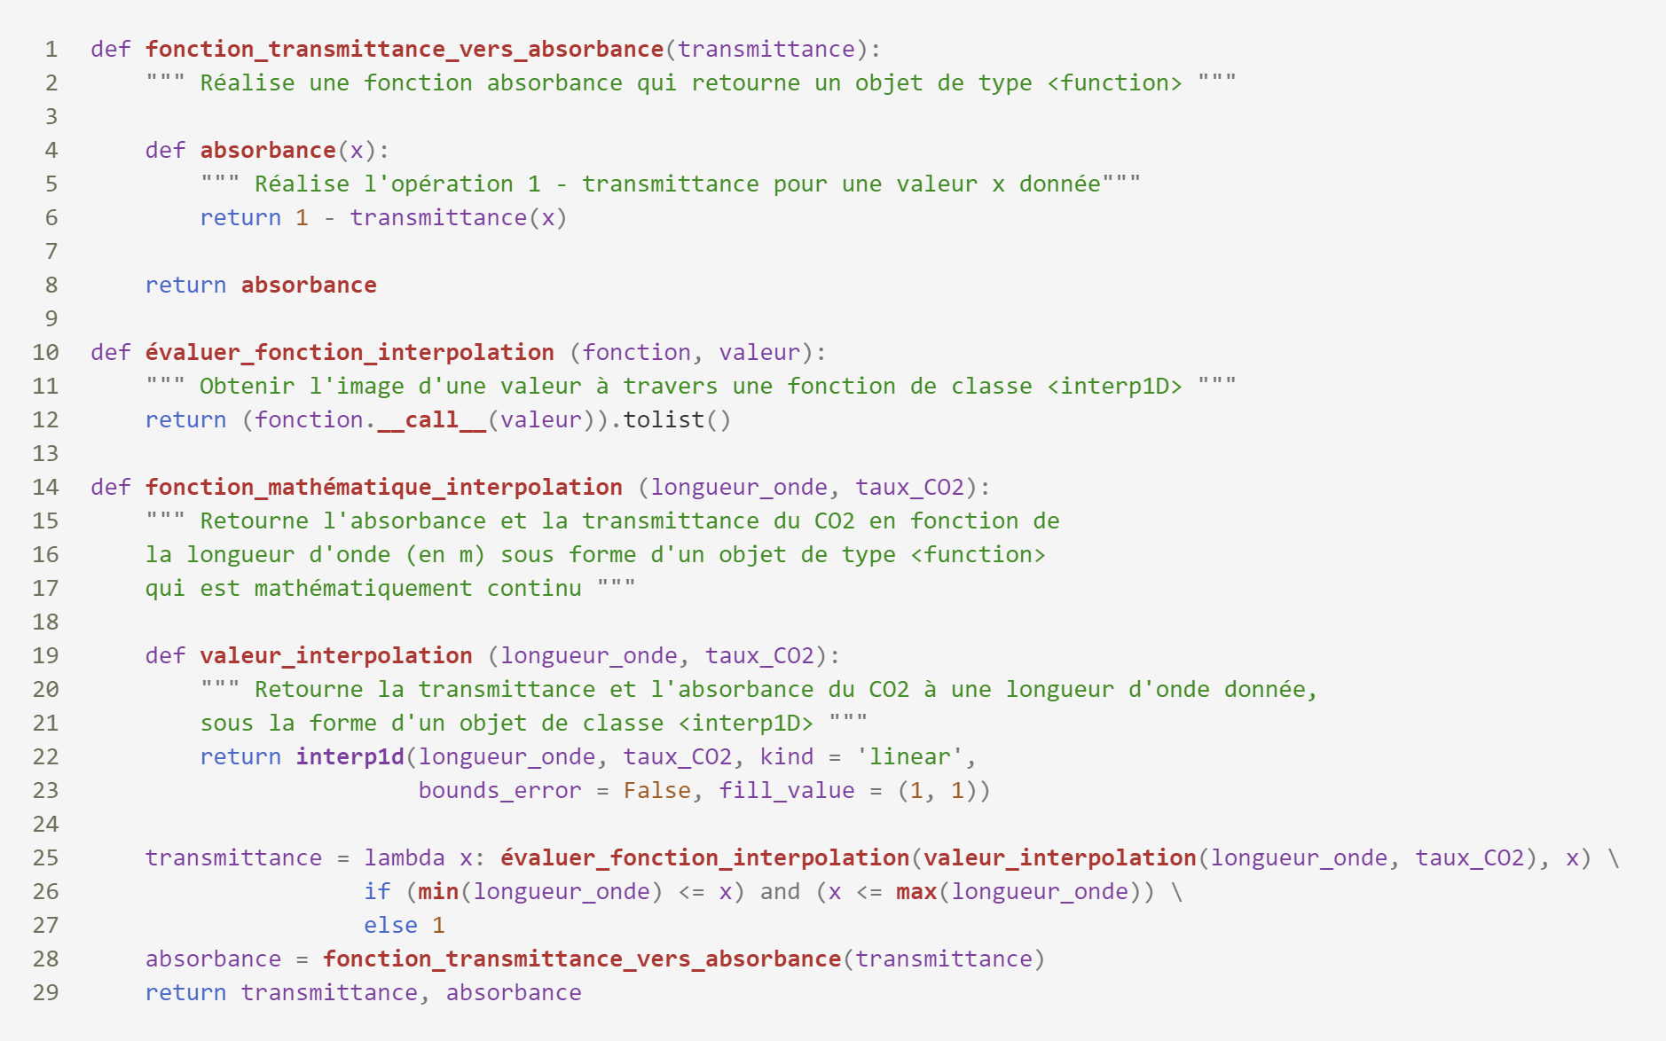
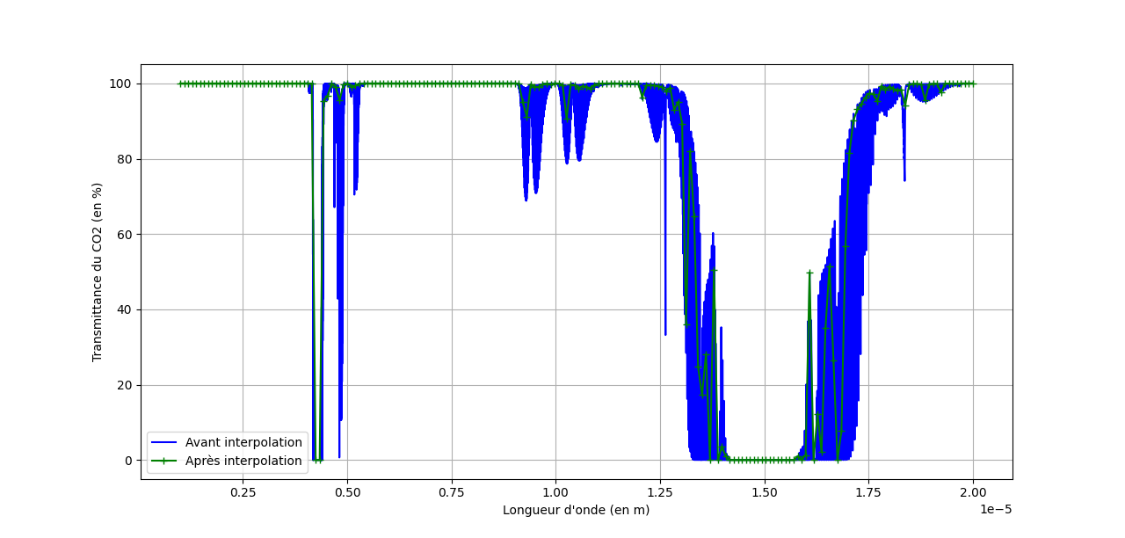
Traitement des données et modélisation numérique
- Bases de données : NIST, HITRAN
- Modules Python
- Prolongements par continuité
3 modèles → 3 étapes
1 - Traitement données
2 – Mise en place mathématique
3 – Calcul de flux
Notes:
En-tete

Slide 10
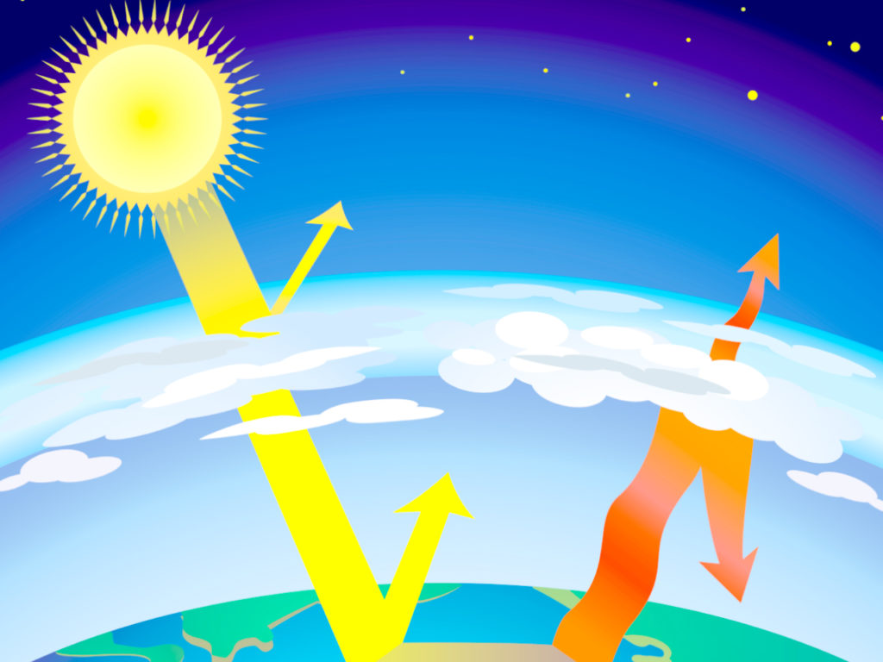
Conclusions et perspectives
3 modèles :
Sans atmosphère
Avec atmosphère isotherme
Avec atmosphère non-isotherme
Quantifier les flux émis et reçus par la Terre et l’atmosphère:
  Méthode physique
  Méthode numérique
Intérêt environnemental et scientifique

